Slide 1
CHỦ ĐỀ 6:
TRAO ĐỔI CHẤT VÀ CHUYỂN HÓA NĂNG LƯỢNG Ở TẾ BÀO
BÀI 9
TRAO ĐỔI CHẤT QUA MÀNG SINH CHẤT

Slide 2
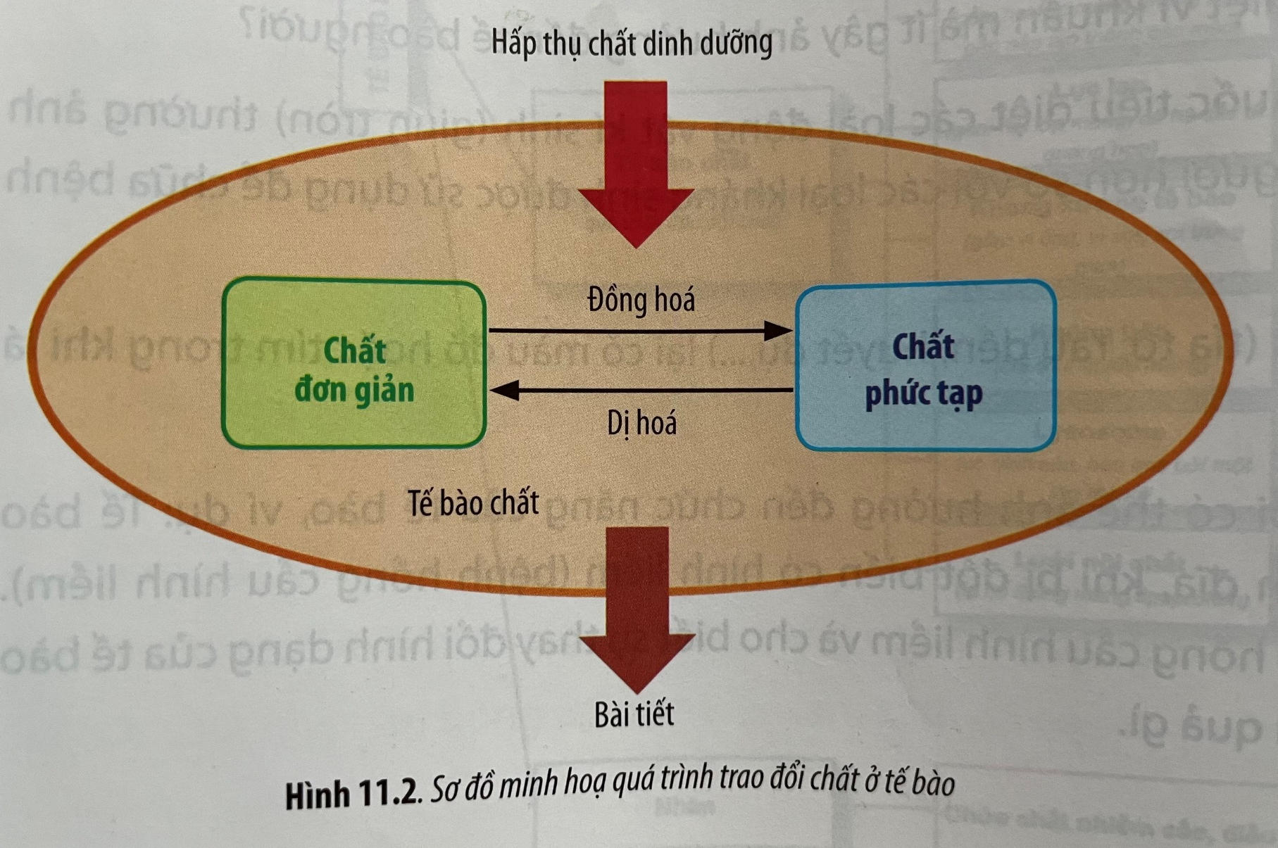
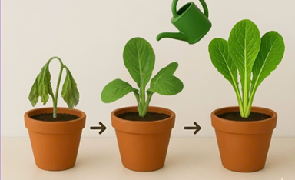
I. Trao đổi chất ở tế bào

Slide 3
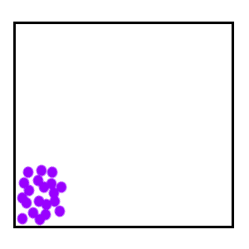
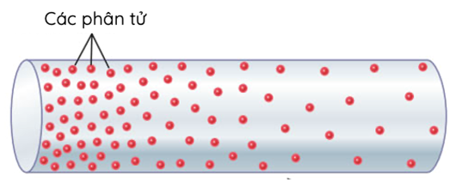
II. Sự vận chuyển thụ động qua màng sinh chất 1. Sự khuếch tán
Vậy thế nào là hiện tượng khuếch tán ?

Slide 4
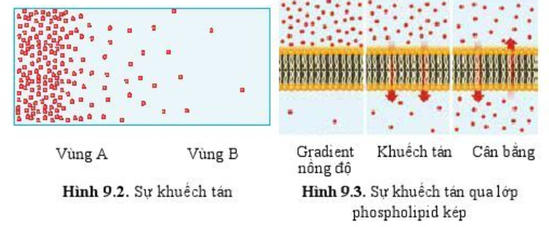
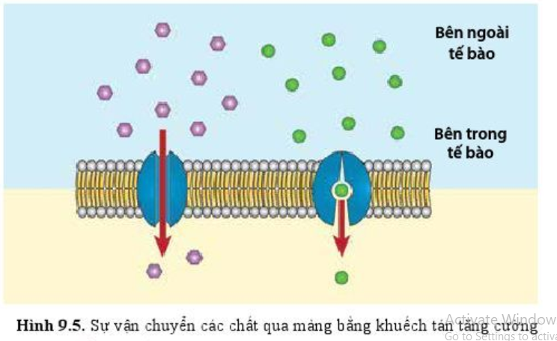
II. Sự vận chuyển thụ động qua màng sinh chất 1. Sự khuếch tán

Slide 5
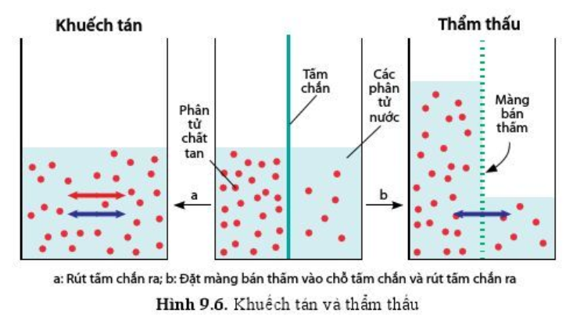
II. Sự vận chuyển thụ động qua màng sinh chất 2. Sự thẩm thấu

Slide 6
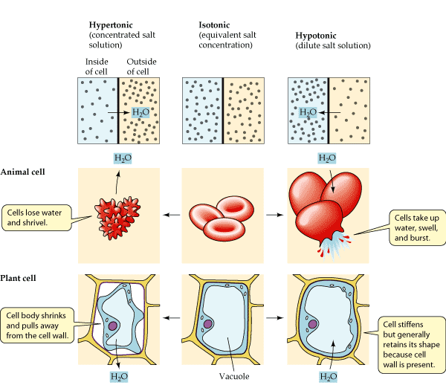
MT ­uư tr­ương
MT ®¼ng trương
MT nh­ược tr­ương
Trong TB
Ngoµi TB
TB hång cÇu
TB thùc vËt

Slide 7
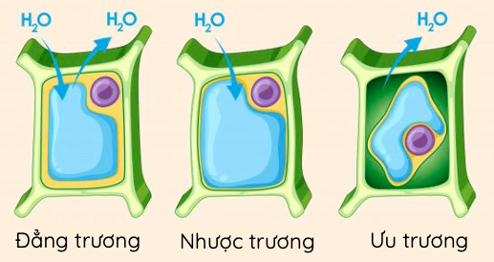
II. Sự vận chuyển thụ động qua màng sinh chất 2. Sự thẩm thấu

Slide 8
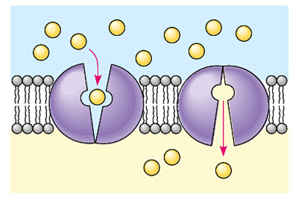
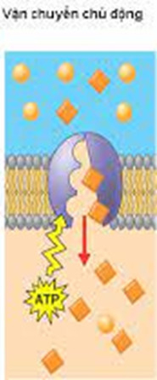
III. VẬN CHUYỂN CHỦ ĐỘNG

Slide 9
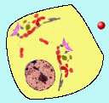
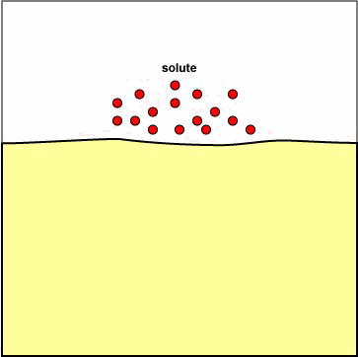
Thực bào
Ẩm bào

Slide 10
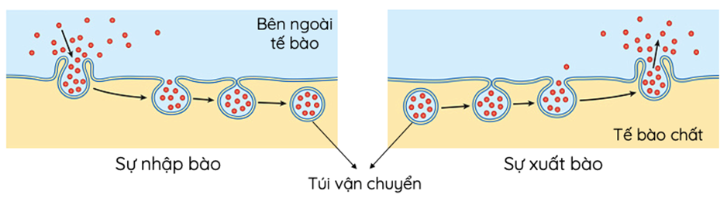
IV. Sự nhập bào và xuất bào
- Các phân tử lớn như protein, polysaccharide,... được vận chuyển trong các túi được hình thành từ màng thông qua sự nhập bào và xuất bào.
→ Đây cũng là một dạng vận chuyển chủ động và tiêu tốn năng lượng.
- Trong quá trình nhập bào, tế bào có thể vận chuyển các phân tử lớn hay thậm chí cả tế bào khác (sự thực bào) hoặc một lượng lớn chất lỏng (sự ẩm bào).

Slide 11
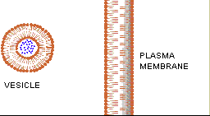

Slide 12
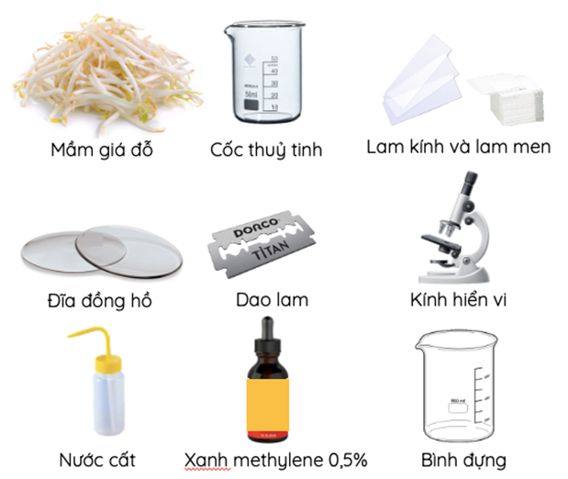
V. Thực hành về sự vận chuyển qua màng 1. Tìm hiểu về tính thấm chọn lọc của tế bào sống
* Chuẩn bị
- Mẫu tươi: một số mầm giá đỗ dài khoảng 3 - 4 cm.
- Hoá chất: nước cất; dung dịch xanh methylene 0,5 %; bình đựng nước sôi (khoảng 100 ºC).
- Dụng cụ: kính hiển vi quang học, lam kính, dao lam, đĩa đồng hồ, cốc thuỷ tinh, lamen.

Slide 13
V. Thực hành về sự vận chuyển qua màng 1. Tìm hiểu về tính thấm chọn lọc của tế bào sống
* Tiến hành
- Làm tiêu bản
Ngâm một nửa số mầm giá đỗ trong nước sôi trong 5 phút.
Cho hai mầm giá đỗ: một mầm giá đỗ sống và một mầm giá đỗ đã ngâm nước sôi vào đĩa đồng hồ đựng thuốc nhuộm xanh methylene khoảng 10 phút.
Sau đó, dùng panh kẹp gắp hai mầm giá đỗ ra khỏi dung dịch xanh methylene, rửa sạch bằng nước cất.
Đặt hai mầm giá đỗ lên lam kính và dùng dao lam cắt 2 - 3 lát mỏng từ mỗi mầm giá đỗ. Nhỏ nước lên lát cắt và đậy lamen.
- Quan sát tiêu bản dưới kính hiển vi
Đặt và cố định tiêu bản trên bàn kính.
Quan sát tiêu bản ở vật kính 10x rồi chuyển sang vật kính 40x.

Slide 14
V. Thực hành về sự vận chuyển qua màng 1. Tìm hiểu về tính thấm chọn lọc của tế bào sống
* Báo cáo: Báo cáo kết quả thí nghiệm theo mẫu và trả lời câu hỏi sau:
- Thuốc nhuộm methylene có mặt trong tế bào ở mầm giá đỗ nào? Giải thích.

Slide 15
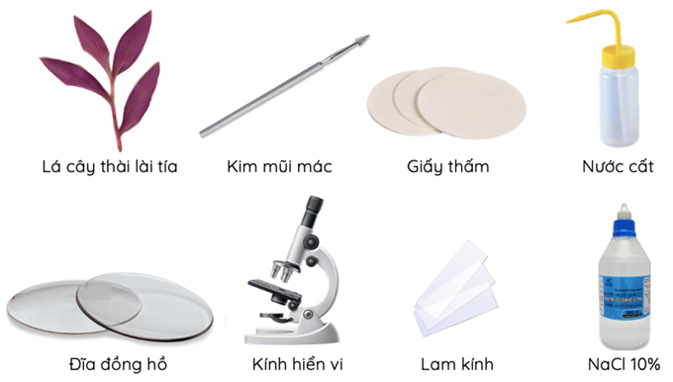
V. Thực hành về sự vận chuyển qua màng 2. Tìm hiểu về sự co nguyên sinh và phản co nguyên sinh ở tế bào thực vật 1111111111111111111
* Chuẩn bị
- Mẫu tươi: lá cây thài lài tía.
- Hoá chất: nước cất, dung dịch NaCl 10 %.
- Dụng cụ: kính hiển vi quang học, lam kính, kim mũi mác, đĩa đồng hồ, giấy thấm.

Slide 16
V. Thực hành về sự vận chuyển qua màng 2. Tìm hiểu về sự co nguyên sinh và phản co nguyên sinh ở tế bào thực vật
* Tiến hành
- Làm tiêu bản đối chứng
Lấy một lam kính và nhỏ một giọt nước cất vào giữa lam kính.
Dùng kim mũi mác bóc một lớp tế bào mặt dưới của lá cây thài lài tía đặt lên giọt nước trên lam kính rồi đậy lamen và dùng giấy thấm bớt nước dư ở phía ngoài.
Quan sát tiêu bản ở vật kính 10x rồi chuyển sang vật kính 40x.

Slide 17
V. Thực hành về sự vận chuyển qua màng 2. Tìm hiểu về sự co nguyên sinh và phản co nguyên sinh ở tế bào thực vật
* Tiến hành
- Làm tiêu bản mẫu co nguyên sinh
Lấy tiêu bản đối chứng ra khỏi kính hiển vi và dùng ống nhỏ giọt nhỏ vào mép của một phía lam lamen một giọt dung dịch NaCl 10 %.
Dùng giấy thấm hút hết nước ở phía kia của lamen nhằm thay thế hoàn toàn nước cất bằng dung dịch NaCl 10 %.
Lặp lại việc nhỏ và thấm trên khoảng 2 - 3 lần đảm bảo thay thế hoàn toàn dung dịch NaCl 10 % bằng nước cất.
Sau 5 - 10 phút, quan sát tiêu bản dưới kính hiển vi.

Slide 18
V. Thực hành về sự vận chuyển qua màng 2. Tìm hiểu về sự co nguyên sinh và phản co nguyên sinh ở tế bào thực vật
* Tiến hành
- Làm tiêu bản mẫu phản co nguyên sinh
Lấy tiêu bản mẫu mẫu co nguyên sinh ra khỏi kính hiển vi và nhỏ một giọt nước cất vào mép của một phía lamen.
Dùng giấy thấm hút hết nước thừa ở phái kia của lamen.
Lặp lại việc nhỏ và thấm khoảng 2 - 3 lần nhằm thay thế hoàn toàn dung dịch NaCl 10% bằng nước cất.
Sau 10 phút, quan sát tiêu bản dưới kính hiển vi.

Slide 19
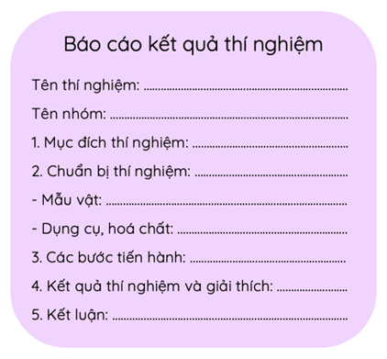
V. Thực hành về sự vận chuyển qua màng 2. Tìm hiểu về sự co nguyên sinh và phản co nguyên sinh ở tế bào thực vật
* Báo cáo
- Mô tả hình dạng và vẽ các tế bào biểu bì và các tế bào cấu tạo nên khí khổng ở mẫu đối chứng, mẫu co nguyên sinh và phản co nguyên sinh. Viết báo cáo theo mẫu.

Slide 20
TÓM TẮT CUỐI BÀI
1. Trao đổi chất ở tế bào là quá trình tế bào trao đổi các chất như chất dinh dưỡng, chất thải,... với môi trường.
2. Vận chuyển thụ động là sự vận chuyển các chất từ nơi có nồng độ cao đến nơi có nồng độ thấp (theo chiều gradient nồng độ). Vận chuyển thụ động qua màng sinh chất bao gồm sự khuếch tán đơn giản của các chất qua lớp phospholipid kép, khuếch tán tăng cường với sự tham gia của protein vận chuyển và thẩm thấu của các phân tử nước.
3. Vận chuyển chủ động là sự vận chuyển các chất qua màng ngược gradient nồng độ và tiêu tốn năng lượng. Vận chuyển thụ động và vận chuyển chủ động đảm bảo cung cấp các chất cần thiết cho tế bào và điều hoà nồng độ các chất hai bên màng sinh chất.
4. Sự nhập bào và xuất bào đều là hình thức vận chuyển chủ động các phân tử lớn như protein, polysaccharide hay lượng lớn chất lỏng và thậm chí cả tế bào. Trong nhập bào, màng tế bào lõm vào hình thành các túi bao quanh các phân tử lớn hay tế bào (thực bào), nước và các chất hoà tan (ẩm bào). Trong xuất bào, các túi mang các phân tử đi đến màng, nhập với màng và giải phóng chúng ra bên ngoài.

Slide 21
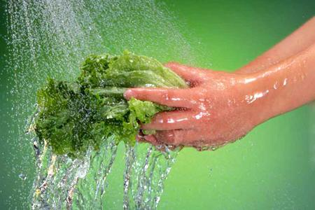
VẬN DỤNG
1. Tại sao muốn giữ rau tươi ta phải thường xuyên vảy nước vào rau?

Slide 22
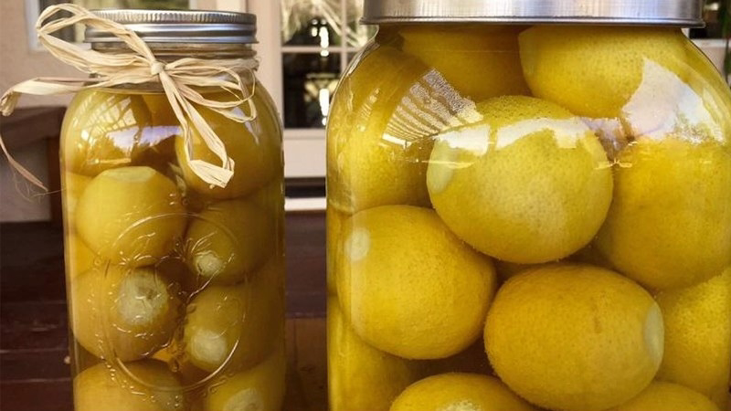
2. Tại sao khi ngâm quả chanh vào muối, 1 thời gian sau chanh và nước đều có vị chua và mặn?

Slide 23
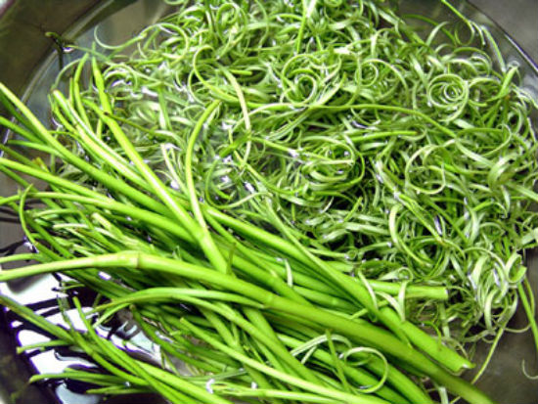
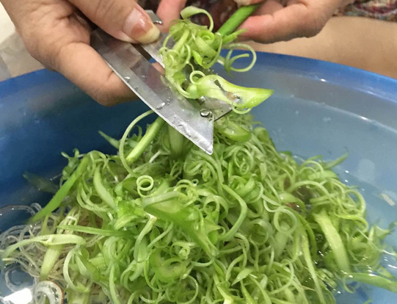
3. Tại sao rau muống chẻ ngâm vào nước lại bị cong lên?

Slide 24
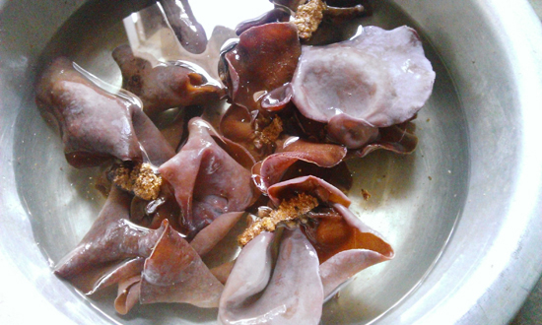
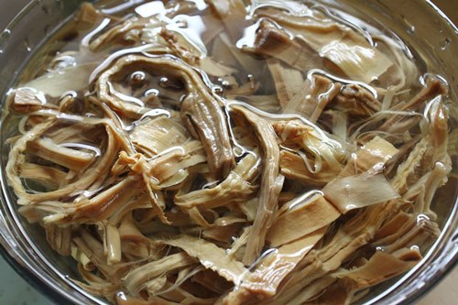
4. Tại sao khi ngâm măng, mộc nhĩ khô sau một thời gian thì trương to?

